Slide 1
Мастер-класс «Патриотическое воспитание дошкольников через знакомство с родным городом Тольятти»
Подготовила : Давыдчева Е.Г.
МБУ Д\С №48 «Дружная семейка»
г.о. Тольятти

Slide 2
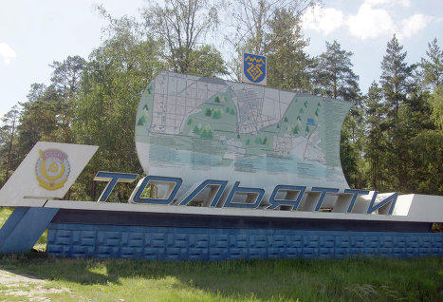
День города Тольятти
Вячеслав Татьянин
Как ты прекрасен наш Тольятти!
Как будто витязь над рекой,
Тебя строители воздвигли,
Своею мощною рукой!
Просторы улиц Автограда,
Над «Старым» городом стоят,
Дома высотные рядами
На Волгу с берега глядят.
Там над рекой, с коня Татищев
Рукою раздвигает горизонт.
И слева, у плотины, «Комсомольский»
Частицей города встает.
Все три района разрастаясь,
Огромный город создают,
Былую славу умножая,
Высоко честь его несут,
Златые купола Преображенского собора,
Благословляют Автоград,
Над всем Тольятти возвышаясь,
Святою верою стоят!
А наша гордость ВАЗ могучий,
Автомобили создает,
И город, с ним идя по жизни,
Свободно дышит и живет.
На свете много мест прекрасных,
И городов любимых нам не счесть.
Но только он, любимый мой Тольятти,
Красивей и любимей всех на свете ныне есть!

Slide 3
Когда сам любишь свой город, хочется, чтобы его любили все, кто в нем живет, в том числе и подрастающее поколение – наши дети! Наши дети – это наше счастье, Детский смех пусть льется, как река, Наши дети – это наше завтра, Гордость и надежда – на века!
Воспитание патриотических чувств – одна из актуальных и сложнейших проблем, которая должна решаться сегодня всеми, кто имеет отношение к детям. То, что заложим в душу ребёнка сейчас, проявится позднее, станет его и нашей жизнью. Именно в дошкольные годы под руководством взрослых ребёнок приобретает первоначальный опыт патриотических чувств и базовым этапом формирования у детей любви к Родине является знакомство с родным городом, со своей малой родиной, ведь любовь к Отчизне начинается с любви к месту, где родился человек.

Slide 4
Начиная работу с детьми дошкольного возраста и беседуя с ними, я часто сталкивалась с тем, что большинство ребят не знают название родного города и улиц, на которых они живут, не знают правил поведения в городе, у некоторых проявляется неуважение к результатам труда горожан, отсутствует гордость за свой город. Поэтому необходимо ежедневное, постоянное общение взрослого с ребенком, в результате которого формируется такое сложное образование, как чувство любви к родному городу. В связи с этим решение проблемы я видела в определенной системе, которая заключалась в организации игр, образовательной деятельности, экскурсий и целевых прогулок, консолидации усилий педагога и родителей. Ведущим видом деятельности в дошкольном возрасте является игра, поэтому игры как нельзя лучше подходили для знакомства детей с родным городом, его достопримечательностями.

Slide 5
Уважаемые коллеги!
Мне хочется, чтобы сегодня, на мастер-классе, вы пропустили через себя методы и приёмы, применяемые мною для знакомства дошкольников с родным городом.
Скажите, пожалуйста, с чего для вас начинается Родина?
Русский народ, любя свою Родину, сложил много пословиц и поговорок. Я предлагаю вам, используя «Разноцветный алфавит» разгадать зашифрованные пословицы о Родине. В этой игре буквы алфавита представлены эталонами цветных форм – квадрат, треугольник, овал, ромб, цветок, звезда, плюс, прямоугольник. (слайд) Например: буква А – красный квадрат, М – желтый кружок и т.д. Я уверена, что вы без труда расшифруете спрятанные пословицы, приступайте!

Slide 6
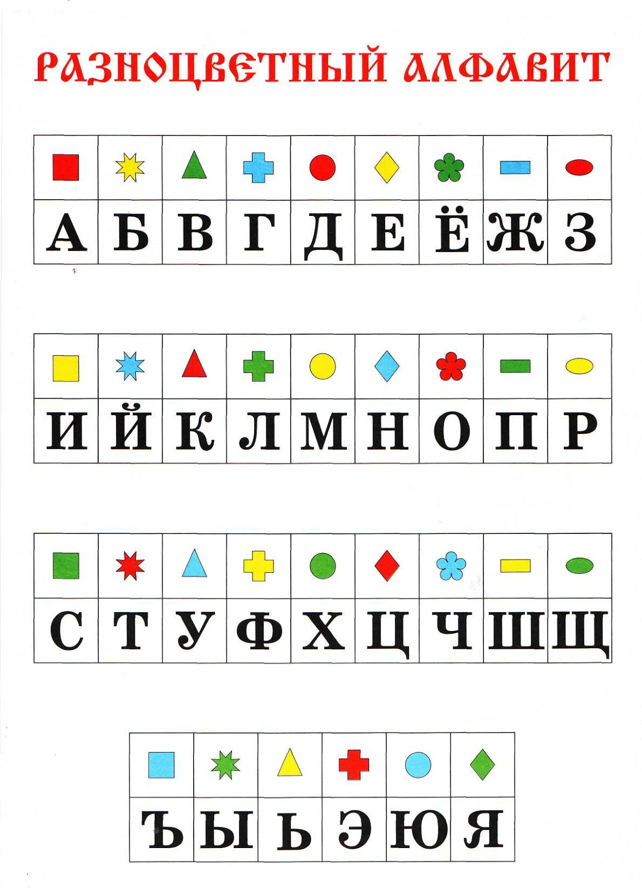

Slide 7
Пословицы и поговорки о Родине. Нет в мире краше Родины нашей. Родина - мать, умей за неё постоять. Родная сторона — мать, чужая — мачеха. Человек без Родины - что соловей без песни. Как мать одна, так и Родина одна.

Slide 8
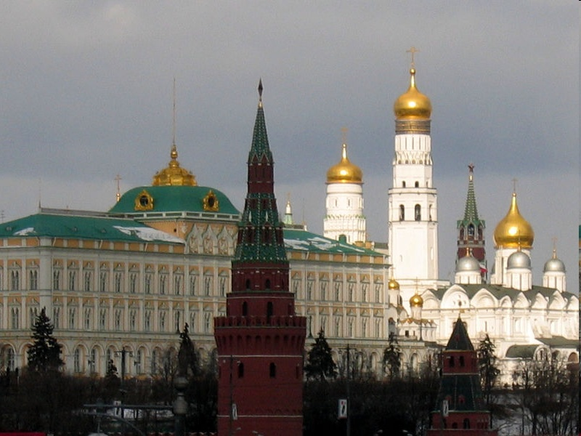
Москва – столица нашей Родины.

Slide 9
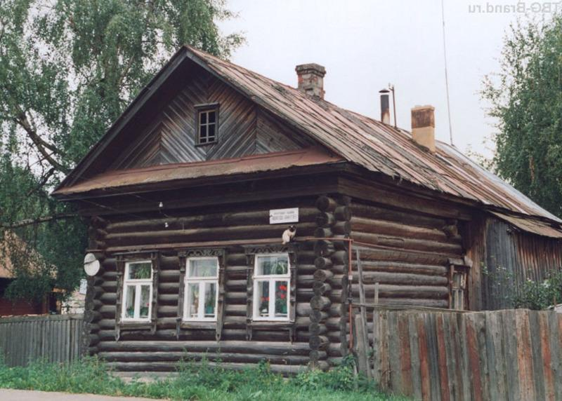
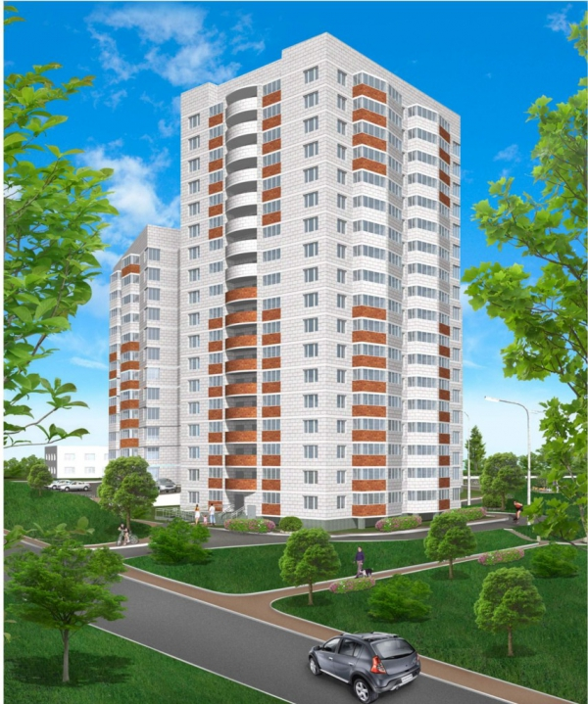
Словесная игра «Хорошо – Плохо» является элементом системы ТРИЗ

Slide 10
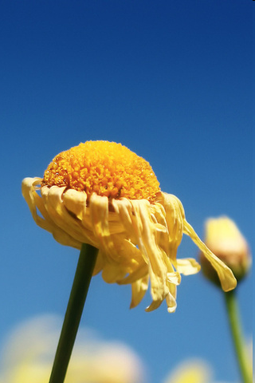
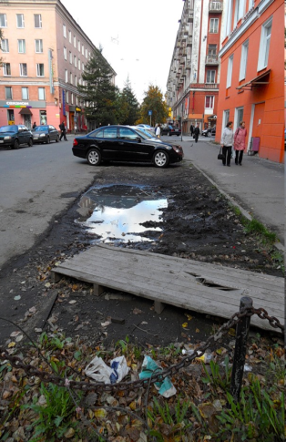
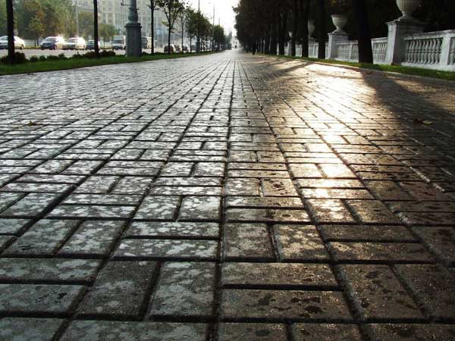
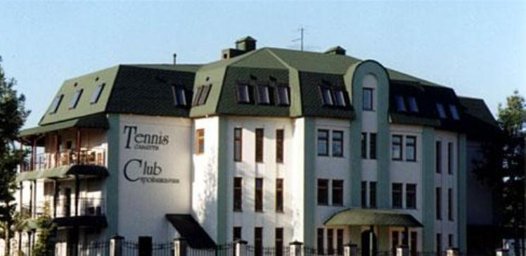
Использование приема ЭМПАТИИ, при котором ребенок, воспринимая предмет, проецирует на него свое эмоциональное состояние, испытывая при этом позитивные или негативные эстетические переживания, дает возможность проникнуть детям во внутренний мир предметов, вещей, учит детей беречь общественное, воспитывает элементы гражданственности и правила поведения в общественных местах. Вы сорванный цветок, что вы чувствуете? – Вы затоптанный газон о чем вы мечтаете? – Вы сломанная входная дверь, о чем вы думаете? Вы испорченная кнопка лифта, о чем вы думаете? Вы чистый тротуар, о чем вы думаете? Вы красивое здание, о чем вы чувствуете? Вы тротуар, о чем вы мечтаете?

Slide 11
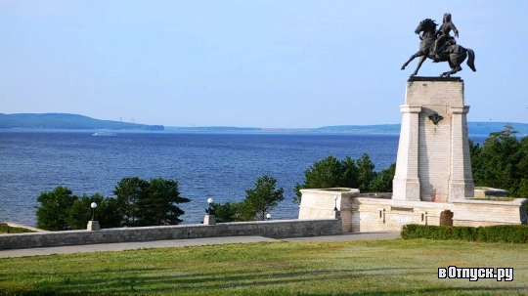
Динамические паузы, физкультминутки, способствуют повышению работоспособности детей, обеспечивают кратковременный активный отдых. Я подбираю физкультминутки и динамические паузы в соответствии с темами.
Тольятти – мой город родной.
Город с широкой душой
Улицы, парки – всё мне родное.
Никогда не смогу я расстаться с тобою!
Волга – матушка нас омывает.
Горы Жигулевские меня восхищают.
Родные березы, родные поля.
Тольятти – Родина моя!

Slide 12
Каждый момент ознакомления детей с родным городом пронизан созданием проблемных ситуаций. Задачи приобщения детей к жизни города, культуре, истории, природе наиболее эффективно могут быть решены в процессе стимулирования умственной активности ребенка. Для решения ситуаций используются проблемные задания с обязательным участием догадок, предположений, вопросов.
Чтобы было, если бы на домах не было номеров? Чтобы было, если бы улицы города не убирались? Чтобы было, если бы в нашем городе не было деревьев?
Этот прием не только расширяет знания о родном городе, но и способствует поддержанию высокого уровня умственной активности дошкольников.

Slide 13
Символизация - возможность эмоционально выразить свое отношение к полученной ранее информации о родном городе. Сейчас я предлагаю вам подарить нашему городу «Букет красивых пожеланий». Какой же букет без цветов? Ставя свой цветок в вазу, вы скажете свое пожелание г. Тольятти. …. Получился прекрасный букет! Мой город любимый, Тольятти, Стоишь на семи ты ветрах, А горы… сжимают в объятьях, И сосны танцуют в лесах… Просторный район Автограда. Свободно мне дышится там, И людям наш город – отрада: Здесь всё воплотилось в мечтах!

Slide 14
Рефлексия - Сегодня я узнала, что… -Было интересно… -Я поняла, что… -Я приобрела… -Меня удивило… -Я попробую… -Я выполняла задания… -Меня удивило… -Мне захотелось…
Спасибо за общение.

